Slide 1
第十四章 结构和枚举

Slide 2

提纲
14.1 引言
14.2 结构类型的定义
14.3 类型定义typedef
14.4 在函数间传递结构变量
14.5 结构数组
14.6 枚举

Slide 3
14.1 引言
在日常生活中，我们经常会用到一些表格。例如，下图是一张图书目录：
为了用计算机程序实现对上述表格的管理，需要先将上述表格进行存储。如何存储？
书名 | 作者 | 出版商 | 版权日期 | 页数 | 册数 | 价格
书名1 | 张三 | 出版商1 | 2008 | 80 | 90 | 66
书名2 | 李四 | 出版商2 | 2008 | 78 | 67 | 77
书名3 | 王五 | 出版商3 | 2008 | 90 | 87 | 80
 | ……
 | ……

Slide 4
14.1 引言
根据以前的知识，可以定义7个数组来存储100本图书信息：
char bookName[100][30]; //存储书名
char author[100][30]; //存储作者
char publisher[100][30]; //存储出版商名
char date[100][10]; //存储版权日期
int pages[100]; //存储页数
int copies[100]; //存储册数
float price[100]; //存储价格

Slide 5
14.1 引言
存在的问题：
1.任何一本图书的信息分散在内存各处，要了解一本图书的信息，必须到各个数组的相应元素中去查找，很不方便。而且因为内存不集中，所以查找效率不高。
2.存储结构显得比较零散，不易管理。
而图书目录可以抽象为线性表（线性表是具有相同数据类型的n(n>=0)个数据元素的有限序列），每一本图书的信息是表中的一个元素。有没有可能用一个一维数组来存储图书目录，每个数组元素存储一本图书的信息？
如果可以，那一个数组元素存储了多个不同类型的数据，那数组元素的类型又该如何定义？

Slide 6
14.1 引言
C语言在产生的时候，设计者就针对此类问题，设计了一系列用户自定义数据类型。用户可以根据具体问题的需要，设计符合自己要求的新的数据类型。结构和联合就是两种用户自定义的数据类型，结构可以用来解决上述问题。

Slide 7
14.2 结构的定义
一、结构的定义
结构是用其他类型的对象构造出来的派生数据类型（注意：结构是一种数据类型）。
struct 结构名{
数据类型 数据项1;
数据类型 数据项2;
……
数据类型 数据项ｎ;
};

Slide 8
14.2 结构的定义
上述图书目录的例子可以定义如下形式的结构（为了简化，假设一本书只包括书名、作者名和价格）：
#define MAXTITL 82 //书名最大长度
#define MAXAUTL 42 //作者名最大长度
struct Book{
char title[MAXTITL];
char author[MAXAUTL];
float value;
};
定义了一个名为Book的结构（类型）。该结构有3个数据项：title、aothor和value
用该结构定义的结构变量可以用来存放一本图书的信息，包括书名、作者名和价格。

Slide 9
14.2 结构的定义
1."结构名"和"数据项"的命名规则，与变量名相同。
2. 数据类型相同的数据项，既可逐个、逐行分别定义，也可合并成一行定义。
  struct Book{
  char title[MAXTITL],author[MAXAUTL];
  float value;
  };
3. 结构中的数据项，可以是不同类型（和数组不同）。既可以是整形、字符型、浮点型、指针，也允许是数组或者另一个已经定义的结构。
4.１个数据项称为结构的１个成员（或分量）。同一结构中的成员不能同名，不同结构中的成员可以同名。
5. 结构既可以在函数外定义，也可以在函数内定义。但函数内定义的结构只能在本函数中使用。

Slide 10
#include <stdio.h>
#define MAXTITL 82
#define MAXAUTL 42
struct Book {
char title[MAXTITL];
char author[MAXAUTL];
float value;
};
int main(void)
{
struct Book library; // 定义Book类型的结构变量

Slide 11
printf("Please enter the Book title.\n");
gets(library.title);
printf("Now enter the author.\n");
gets(library.author);
printf("Now enter the value.\n");
scanf("%f", &library.value);
printf("%s by %s: $%.2f\n",library.title,
library.author, library.value);
printf("%s: \"%s\" ($%.2f)\n", library.author,
library.title, library.value);
printf("Done.\n");
return 0;
}

Slide 12
14.5 访问结构变量成员
使用结构成员运算符"."
通过结构变量名访问结构成员：结构变量名.结构成员名
例：
gets(library.title);
scanf("%f", &library.value);

Slide 13
嵌套结构：
结构中的数据项，可以是另一个已经定义的结构变量。
struct Date{ /*日期结构类型*/
int year; /*年*/
int month; /*月*/
int day; /*日*/
};
struct Book{
char title[MAXTITL];
char author[MAXAUTL];
struct Date prtdate;
float value;
};

Slide 14
类型别名 typedef
可以用typedef建立已定义好的数据类型的别名。
定义新的类型Card，它是类型struct card 的别名
typedef struct Book Mybook；
定义一个结构数组：
Mybook library[100];
数据类型名
别名

Slide 15
#include <stdio.h>
#define MAXTITL 82
#define MAXAUTL 42
struct Date{ /*日期结构类型*/
int year; /*年*/
int month; /*月*/
int day; /*日*/
};
struct Book {
char title[MAXTITL];
char author[MAXAUTL];
struct Date prtdate;
float value;
};
typedef struct Book Mybook;

Slide 16
int main(void){
Mybook library; // 定义Book类型的结构变量
printf("Please enter the Book title.\n");
gets(library.title); //读取结构变量的成员
printf("Now enter the author.\n");
gets(library.author);
printf("Enter the publish date: year month day.\n");
scanf("%d%d%d", &library.prtdate.year,& library.prtdate.month,&library.prtdate.day);
printf("Now enter the value.\n");
scanf("%f", &library.value);
printf("%s by %s: $%.2f\n",library.title,
library.author, library.value);
printf("Done.\n");
return 0;
}

Slide 17
14.5 访问结构变量成员
(1) 如果某成员本身又是一个结构类型，则只能通过多级的分量运算，对最低一级的成员进行引用。
此时的引用格式扩展为：
结构变量.成员.子成员.….最低一级子成员
例如， library.prtdate.month
(2) 对最低一级成员，可像同类型的普通变量一样，进行相应的各种运算。
(3) 既可引用结构变量成员的地址，也可引用结构变量的地址。例如， &library， &library.value

Slide 18
结构变量初始化
在定义结构变量的同时可以进行初始化
struct Book library={
"The pirate and the Devious Damsel",
"Renee Vivotte",
1.95 }；
如果初始化的个数少于结构中的成员数目，剩余成员被自动化初始为0（整型、浮点型）、‘\0’（字符或者字符串型）、NULL（指针）
The pirate and the Devious Damsel
Renee Vivotte
1.95
结构变量library

Slide 19
14.4 结构变量可互相赋值
struct Book bk={"The pirate and the Devious Damsel","Renee Vivotte", {1980,9,20},
1.95};//注意出版日期的初始化
或者
struct Book bk={"The pirate and the Devious Damsel","Renee Vivotte", 1980,9,20,1.95};
为方便编程，C语言允许结构变量之间赋值运算。
struct Book bk2;
bk2 = bk;

Slide 20
14.6 函数和结构
把结构传递给函数的三种方式：
－传递单个成员
－传递整个结构
－传递指向结构的指针

Slide 21
14.6 函数和结构
1.传递单个成员(此时和传递普通变量一样)
void func(char a[],int i )/*函数定义*/
/*main函数中的函数调用*/
func(library.title, library.prtdate.year);
main
func
library
a
0022FF30
时间简史
0022FF37
0022FF37
霍金
0022FF40
i
1988
9
1988
20

Slide 22
14.6 函数和结构
2.传递整个结构（形参是实参的副本，两者互不影响）
void func(Mybook bk)/*函数定义*/
func(library);/* main函数中的函数调用*/
func
main
bk
library
0023FF30
0022FF30
时间简史
时间简史
0023FF37
0022FF37
霍金
霍金
0023FF40
0022FF40
1988
1988
9
9
20
20

Slide 23
设计打印一本图书信息的函数
void printbook(Mybook bk){
printf("%s by %s at %d-%d-%d: $%.2f\n",bk.title,
bk.author, bk.prtdate.year,bk.prtdate.month,bk.prtdate.day,bk.value);
printf("%s: \"%s\" ($%.2f)\n", bk.author,
bk.title, bk.value);
printf("Done.\n");
}
缺点：形参会复制实参的结构数据，浪费空间。

Slide 24
14.6 函数和结构
3.传递指向结构的指针（被调用函数可以操作 主调函数的结构变量）
void func(Mybook * bPtr)/*函数定义*/
func(&library);/*函数调用*/
main
func
library
0022FF30
时间简史
bPtr
0022FF37
霍金
0022FF30
0022FF40
1988
9
20

Slide 25
通过指针访问结构变量成员
指针运算符"->"
通过指向结构变量的指针访问结构成员：
指针名->结构成员名
或 (*指针名).结构成员名
bPtr
library
时间简史
运算符. 优先级高于运算符*，故必须加括号
霍金
1980
9
20

Slide 26
设计打印一本图书信息的函数
void outbook(Mybook * bkPtr){
printf("%s by %s at %d-%d-%d: $%.2f\n",bkPtr->title,
bkPtr->author, bkPtr->prtdate.year,bkPtr->prtdate.month,bkPtr->prtdate.day,bkPtr->value);
printf("%s: \"%s\" ($%.2f)\n", bkPtr->author,
bkPtr->title, bkPtr->value);
printf("Done.\n");
}

Slide 27
使用指针传递结构变量的函数示例
/*打印多本图书*/
void printbooks(Mybook b[],int size){
for (int i=0;i<size;i++)
outbook(b+i);//outbook(&b[i]);
}
/*将图书价格打8折*/
int updatebook(Mybook * bkPtr){
(*bkPtr).value = (*bkPtr).value * 0.8;
// bkPtr->value *= 0.8;
}

Slide 28
使用指针的读取图书函数
int getbook(Mybook * bPtr){
printf("Please enter the Book title.\n");
gets(bPtr->title);
printf("Now enter the author.\n");
gets(bPtr->author);
printf("Now enter the publish date: year month day.\n");
scanf("%d%d%d", &bPtr->prtdate.year,&bPtr-> prtdate.month,&bPtr->prtdate.day);
printf("Now enter the value.\n");
scanf("%f", &bPtr->value);
getchar();//读取价格后面的\n
return 1;
}

Slide 29
#include <stdio.h>
#define MAXTITL 82
#define MAXAUTL 42
struct Date{ /*日期结构类型*/
int year; /*年*/
int month; /*月*/
int day; /*日*/
};
struct Book {
char title[MAXTITL];
char author[MAXAUTL];
struct Date prtdate;
float value;
};
typedef struct Book Mybook;

Slide 30
测试主程序
#define NUM 2
int getbook(Mybook * bPtr);
void printbooks(Mybook b[],int size);
int updatebook(Mybook * bkPtr);
int main(void)
{
Mybook library[NUM]; //定义Book类型的结构变量
for(int i=0;i<NUM;i++) {
getbook(library+i);//getbook(&library[i]);
updatebook(library+i);//updatebook(&library[i]);
}
printbooks(library,NUM);
return 0;
}

Slide 31
函数间传递结构变量
传递结构、还是指向结构的指针？
  传递指针
    优点：既可以工作在较早的C实现上，也可以工作在较新的C实现上；执行速度快：只需要传递一个地址。
    缺点：缺少对数据的保护（可以使用const限定词解决这个问题）。
  传递结构：
    优点：安全性。函数处理的是原始数据的副本。
    缺点：
      早期的C实现不处理这种代码
      浪费时间和空间

Slide 32
洗牌和发牌游戏模拟
洗牌和发牌游戏模拟
#include<stdio.h>
#include<stdlib.h>
#include<time.h>
struct Card{
char * face;
char * suit;
};
typedef struct Card Mycard;
void fillDeck2(Mycard * wDeck,char * wFace[],char * wSuit[]);
void shuffle(Mycard * wDeck);
void deal(Mycard * wDeck);

Slide 33
suit[0]
face[0]
suit[1]
……
suit[2]
face[11]
suit[3]
face[12]
suit
face
int main()
{
Mycard deck[52];
const char * face[]={"Ace","Deuce","Three","Four","Five",
"Six","Seven","Eight","Nine","Ten",
"Jeck","Queen","King"};
const char * suit[]={"Hearts","Diamonds","Clubs","Spades"};
srand((unsigned)time(NULL));
fillDeck2(deck,face,suit); //初始化一副牌
shuffle(deck); //洗牌
deal(deck); //发牌
return 0;
}

Slide 34
初始化一副牌（算法1）
void fillDeck1(Mycard * wDeck,char * wFace[],char * wSuit[])
{
int i=0,suit,face;
for(suit=0;suit<=3;suit++)
for(face=0;face<=12;face++){
wDeck[i].suit=wSuit[suit];
wDeck[i].face=wFace[face];
i++;
}
}

Slide 35
初始化一副牌（算法2）
void fillDeck2(Mycard * wDeck,char * wFace[],char * wSuit[]) //初始化牌
{
int i;
for(i=0;i<52;i++){
wDeck[i].face=wFace[i%13];
wDeck[i].suit=wSuit[i/13];
}
}

Slide 36
洗牌
void shuffle(Mycard * wDeck) //洗牌
{
int i, j;
Mycard temp;
for(i=0;i<52;i++){
j=rand()%52;
temp=wDeck[i];
wDeck[i]=wDeck[j];
wDeck[j]=temp;
}
}
洗牌思路：每张牌都和随机抽取的另外一张牌交换一次。

Slide 37
发牌
void deal(Mycard * wDeck)//发牌
{
int i;
for(i=0;i<52;i++){
printf("%5s of %- 8s%c",wDeck[i].face,
wDeck[i].suit, (i+1)%2?'\t':'\n' );
}
}

Slide 38
14.9 枚举类型
在实际问题中，有些变量的取值被限定在一个有限的范围内。例如，一个星期内只有七天，一年只有十二个月，一个班每周有六门课程等等。
目前为止，我们可能写出的是这样的代码：
#define JAN 1
#define FEB 2
……
#define DEC 12
for(month=JAN;month<=DEC;month++)
printf("%2d,%11s\n",month, monthName[month]);
要定义12个符号常量！能否有其他方法？

Slide 39
14.9 枚举类型
枚举是C语言提供的一种用户自定义数据类型。
例：
enum Months{JAN,FEB,MAR,APR,MAY,JUN,
JUL,AUG,SEP,OCT,NOV,DEC};
类型名：Months
类型的取值范围：{JAN,FEB,MAR,APR,MAY,JUN,
JUL,AUG,SEP,OCT,NOV,DEC};
其中：枚举元素按常量处理，故称枚举常量。JAN值为0，FEB值为1，MAR值为2，依次类推。
enum Months{JAN=1,FEB,MAR,APR,MAY,JUN,
JUL,AUG,SEP,OCT,NOV,DEC};
JAN值为1，FEB值为2，MAR值为3，依次类推

Slide 40
枚举变量例
enum Months{JAN=1,FEB,MAR,APR,MAY,JUN,
JUL,AUG,SEP,OCT,NOV,DEC};
int main(){
enum Months month;
char * monthName[]={"","January","February","March","April","May","June","July","August","September","October","November","December"};
scanf("%d",&month);
//month= 3;//month = MAR;
if (month>DEC || month<JAN)
printf("input error!\n");
else
printf("%2d,%11s\n",month,monthName[month]);
return 0;
}

Slide 41
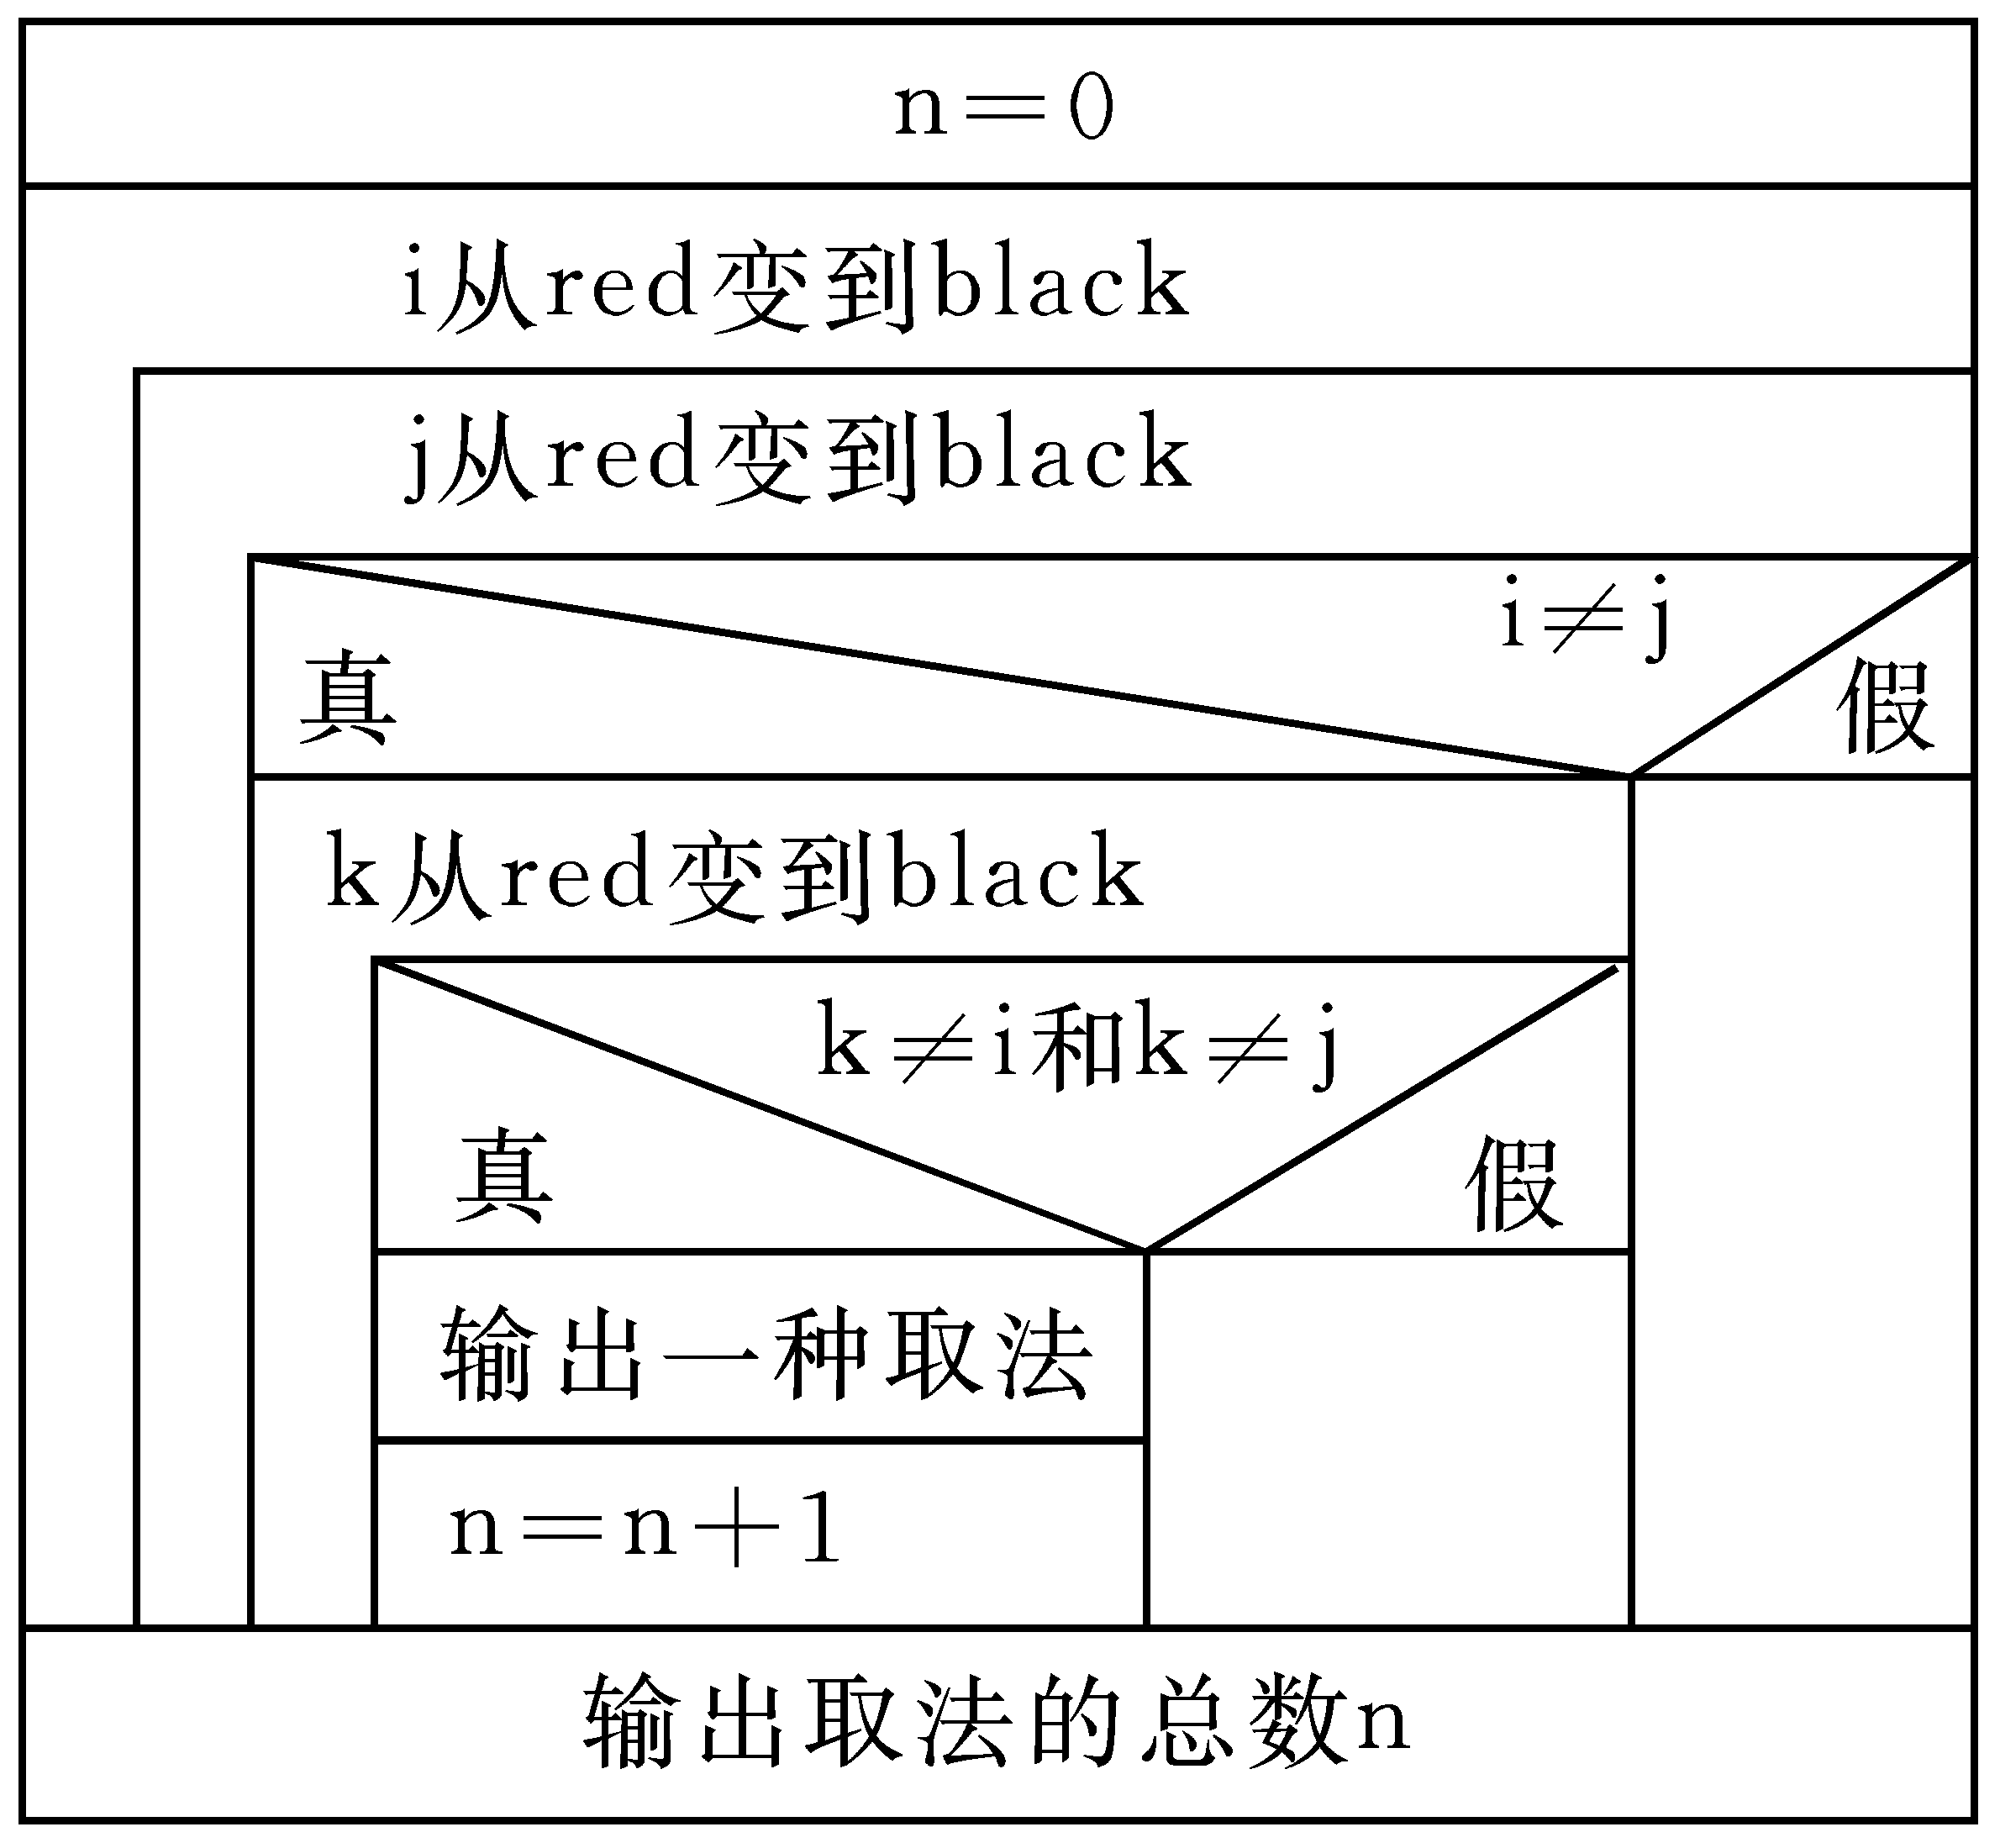
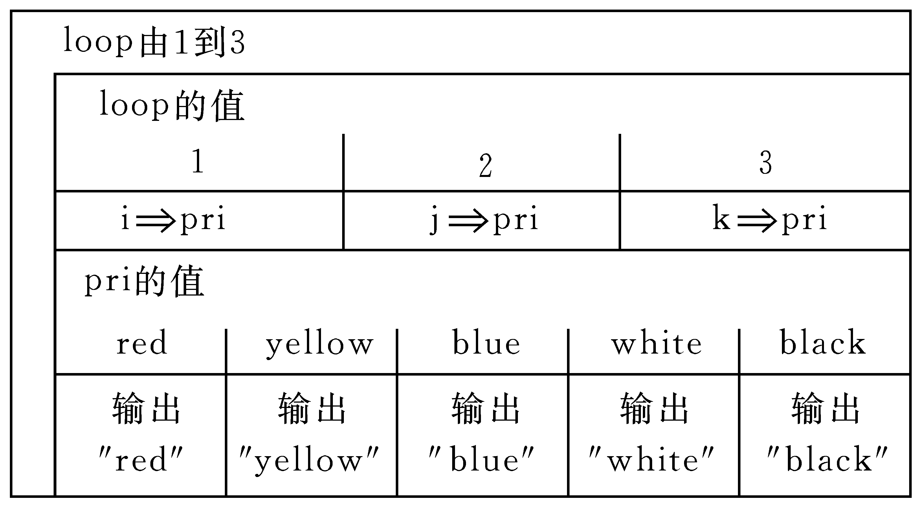
枚举应用实例
例:口袋中有红、黄、蓝、白、黑5种颜色的球若干
个。每次从口袋中先后取出３个球，问得到3种不同色的球
的可能取法，输出每种排列的情况。

Slide 42
枚举应用实例
enum Color {red,yellow,blue,white,black};
int main(){
int i,j,k,n=0;
char * colStr[5]={"red","yellow","blue","white","black"};
for (i=red;i<=black;i++)
for (j=red;j<=black;j++)
if (i!=j)
{ for (k=red;k<=black;k++)
if ((k!=i) && (k!=j))
{n=n+1; printf("%d:",n);
printf("%s,",colStr[i]);
printf("%s,",colStr[j]);
printf("%s\n",colStr[k]);
}
}
}

